Slide 1


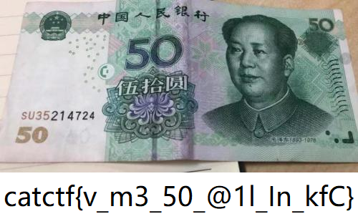
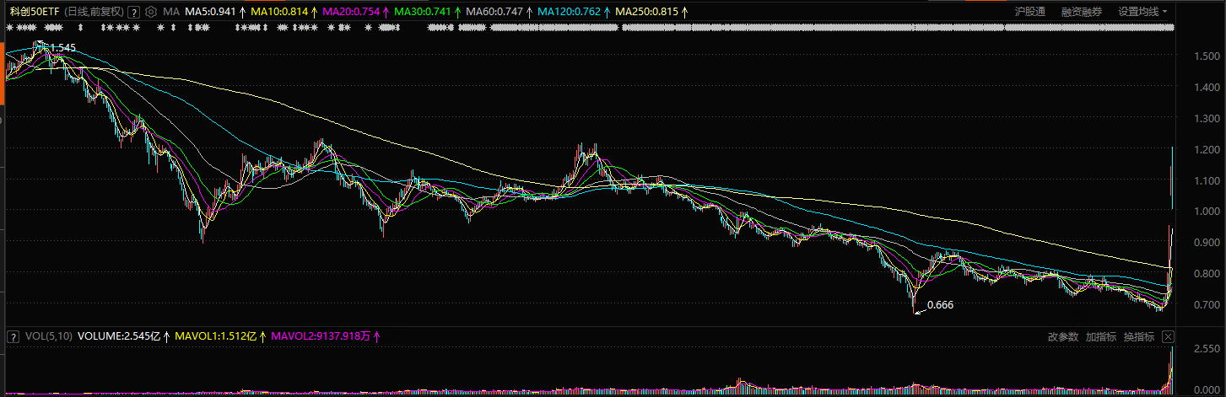
来看一下科创的周线图
今天最强的是双创，双创中最强的是科创板。其实今天指数开盘涨停后，全天分化，资金最后的博弈选择了双创。对比沪指我们昨天说的3420和3723这俩坎，显然后者才是重头戏。科创板其实在今天还没有完全扭转周图的下跌走势1030，蓝色通道线重要阻力位，这种长期下跌趋势，我们需要看到的是快速远离关键阻力位。也就是说接下来如果还有机会，大概率会产生在创业板和科创板，其中科创后劲会更足。

